Slide 1
UBND QUẬN LONG BIÊN
TRƯỜNG MẦM NON HỒNG TIẾN
LĨNH VỰC PHÁT TRIỂN NGÔN NGỮ
Bài thơ "Cái bát xinh xinh"
Lứa tuổi: MGN (4 – 5 tuổi)
Giáo viên: Đinh Phương Anh

Slide 2
Bài hát
Mời bạn ăn

Slide 4
Đàm thoại

Slide 5
Các con vừa nghe bài thơ gì? Do ai sáng tác?

Slide 6
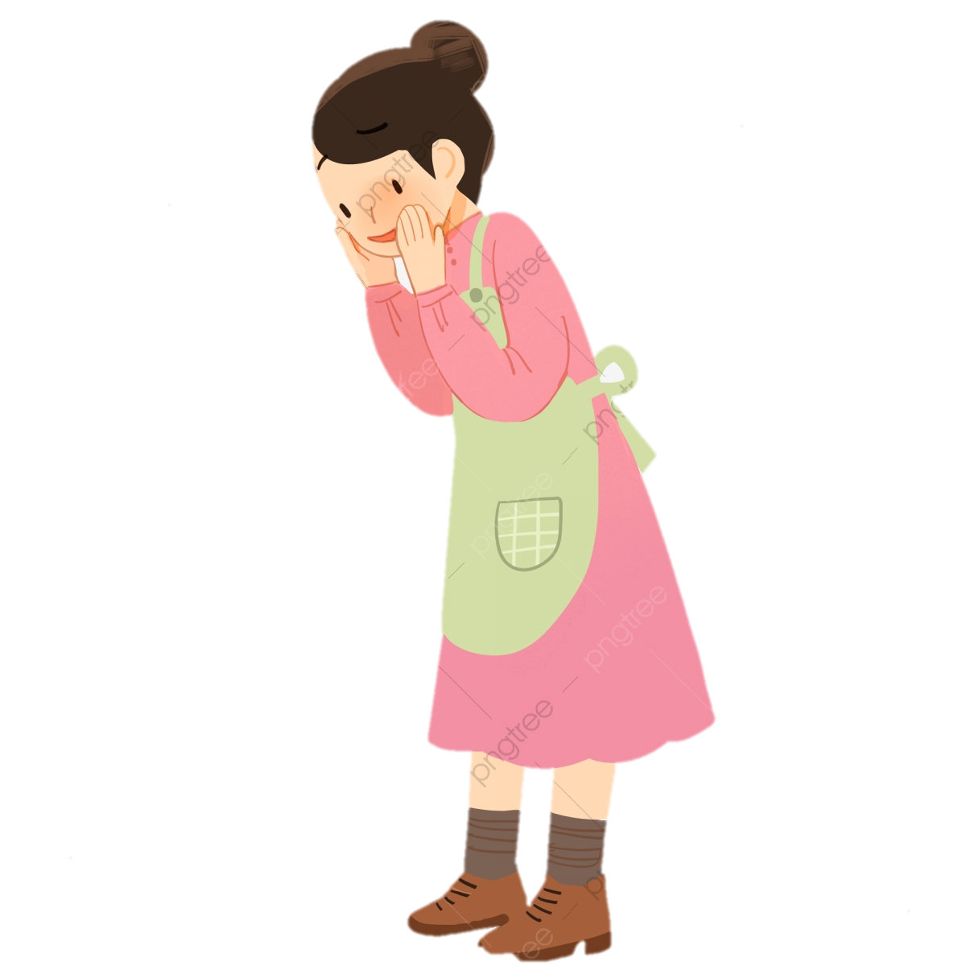
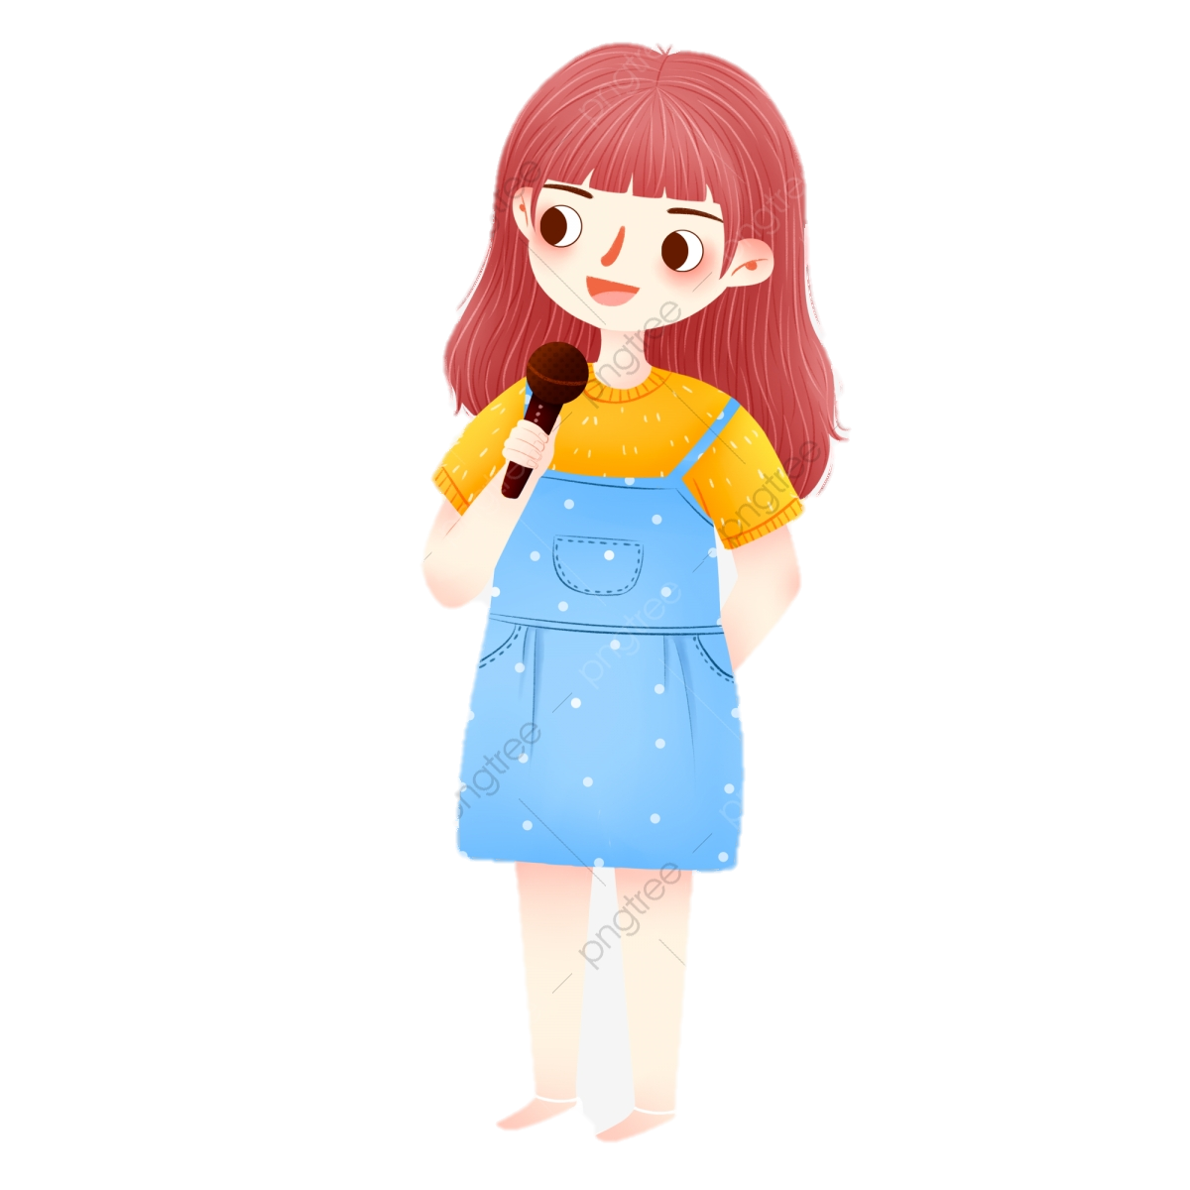
Trong bài thơ có những ai?
Bố
Mẹ
Con

Slide 7
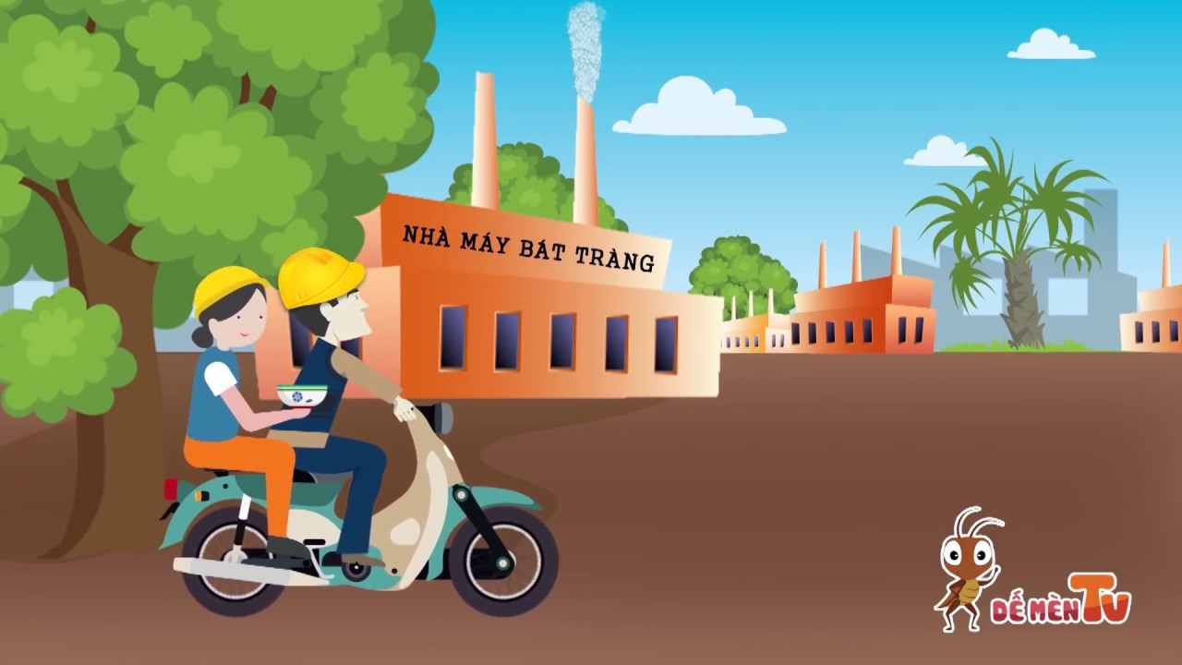
Bố mẹ bạn nhỏ làm ở đâu?
Nhà máy Bát Tràng

Slide 8
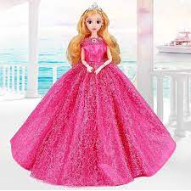
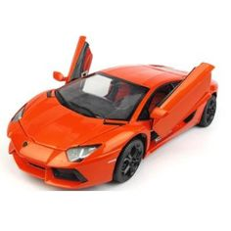
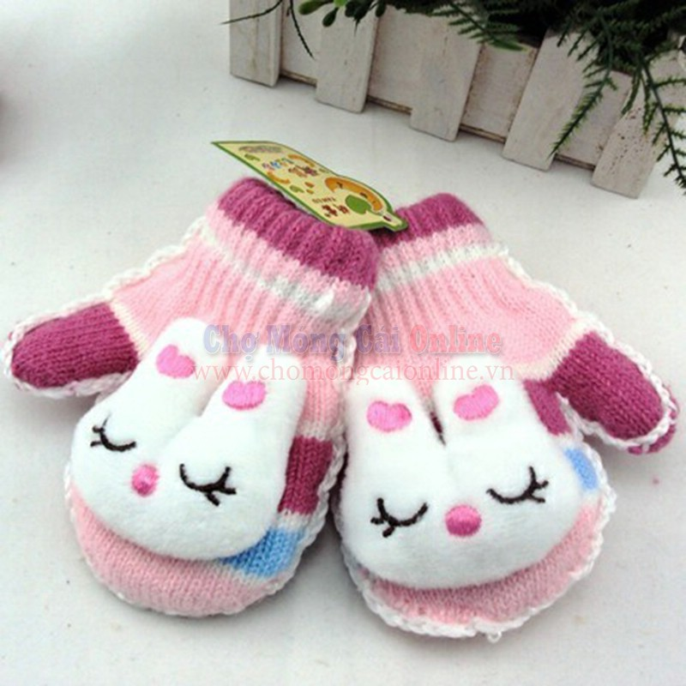
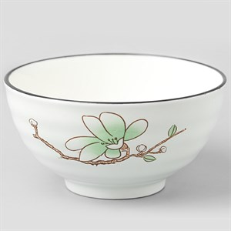
Bố mẹ đã mang về tặng bé đồ vật gì?

Slide 9
Cái bát xinh xinh

Slide 10
Vì sao bạn nhỏ lại nâng niu, giữ gìn cái bát?

Slide 11
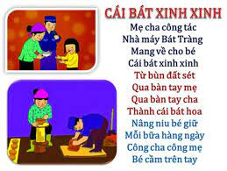

Slide 12
XIN CHÀO VÀ HẸN GẶP LẠI

